Slide 1
Presenta…
¡Vamos con los animales!
Let’s go with the animals!

Slide 2
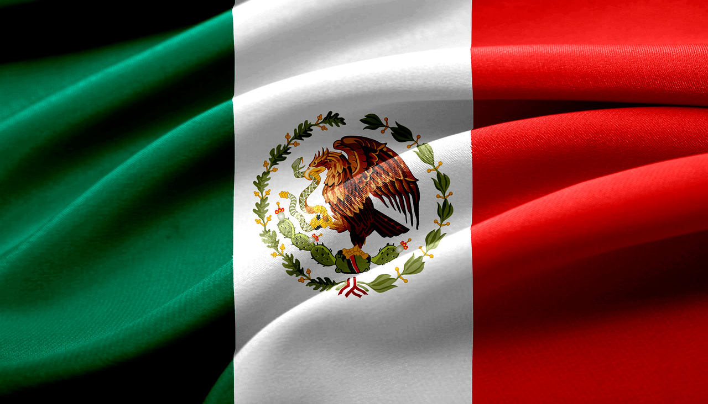

Slide 3
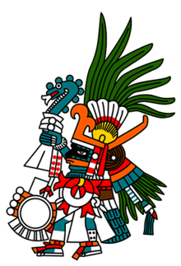
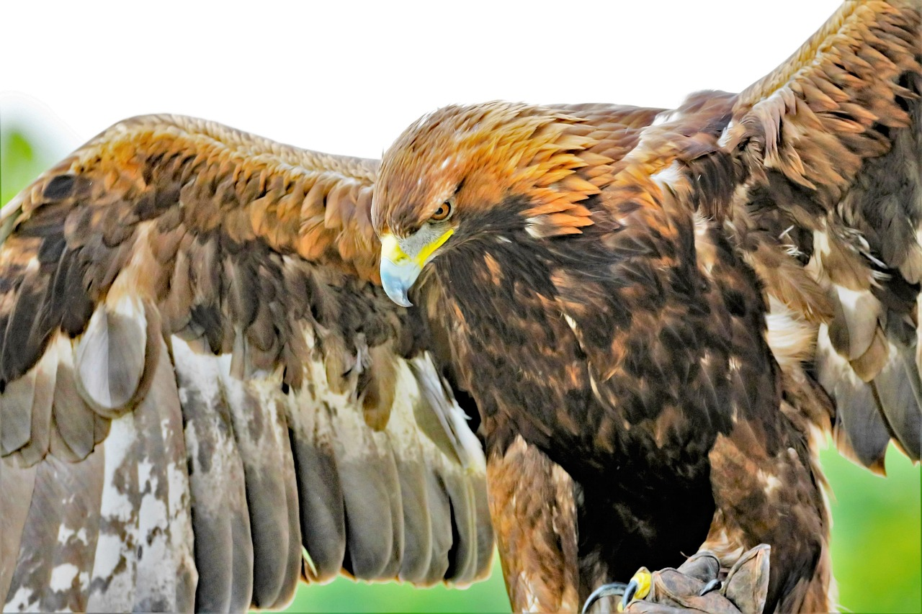

Slide 4
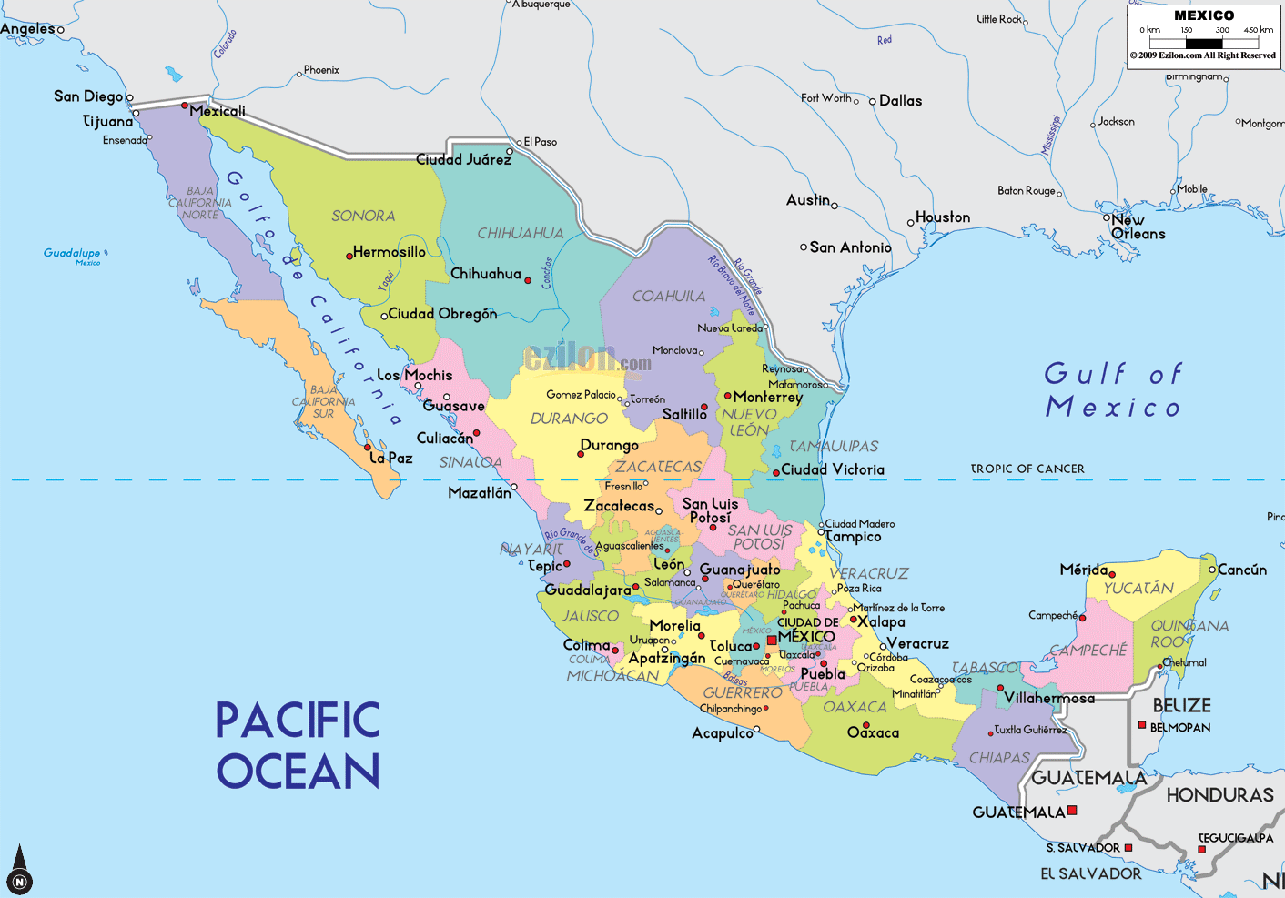

Slide 5
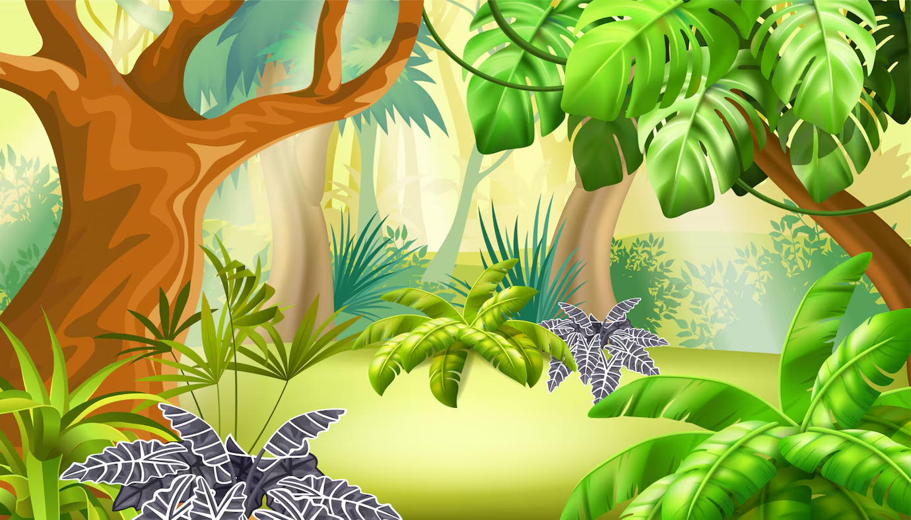
Los Animales
Animales, Animales
Me gustan los animals.
Los chiquitos, los grandotes
Los con plumas, los peludos.
Animales, animals
Me gustan los animales

Slide 6
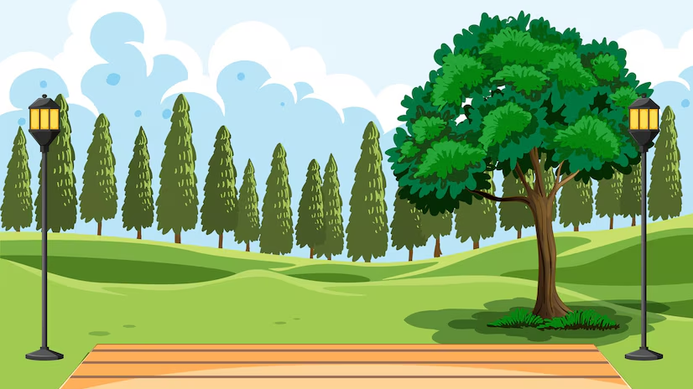
Do you have __?

Slide 7
Do you have __?
=
¿Tienes un __?

Slide 8
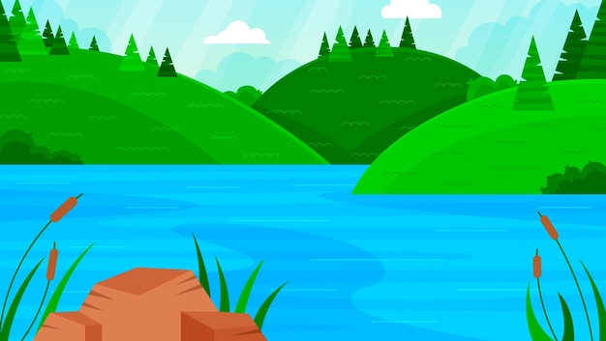
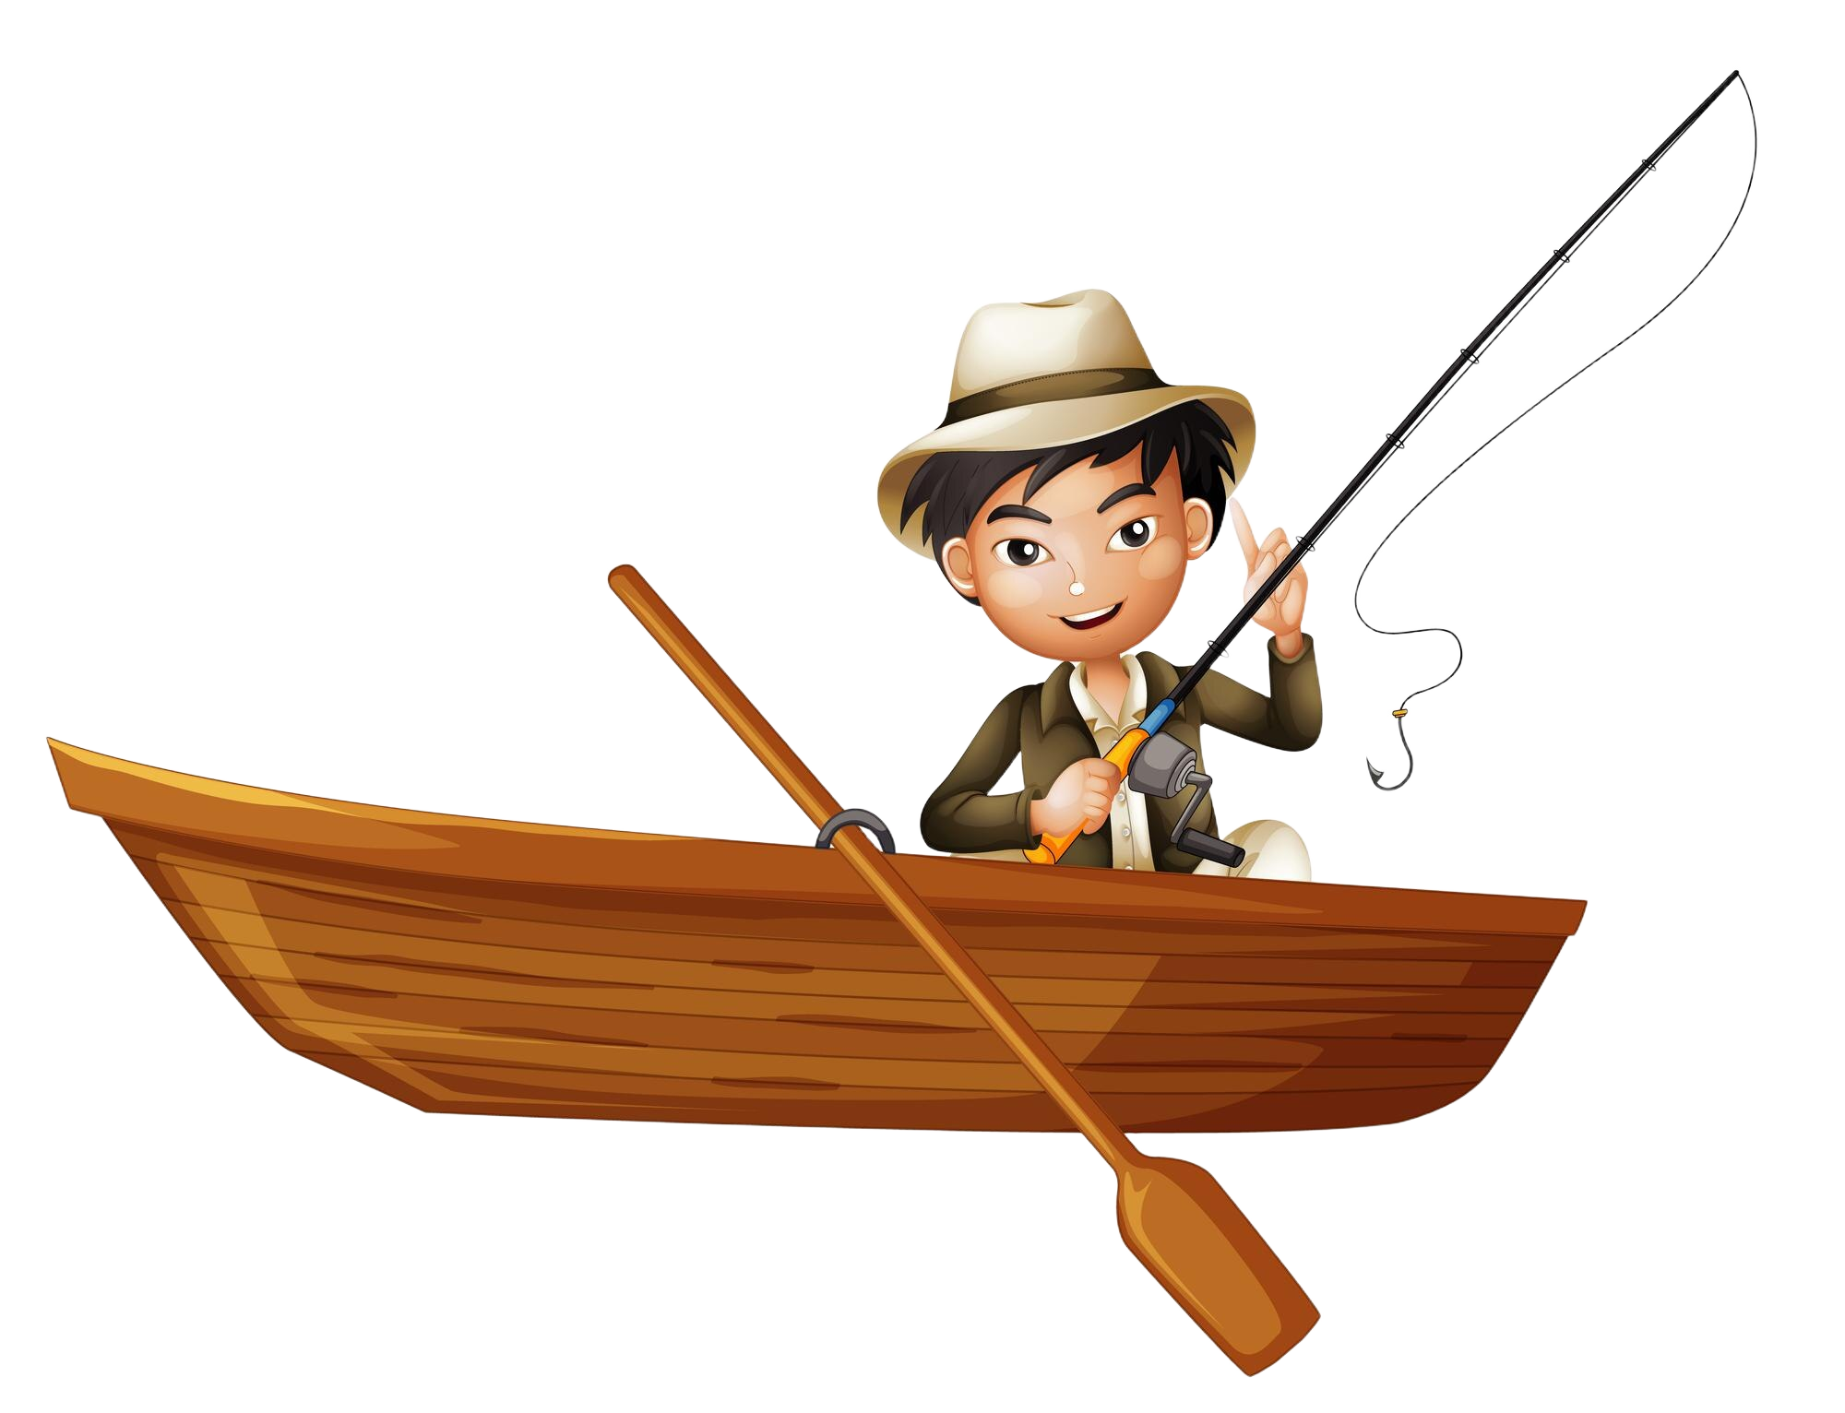
Go fish!

Slide 9
Go fish!
=
¡Pesca!

Slide 10
Jeopardy!

Slide 11
La playa | La granja | Los partes del animal | Mi mascota | La selva | El zoológico
2 | 2 | 2 | 2 | 2 | 2
5 | 5 | 5 | 5 | 5 | 5
10 | 10 | 10 | 10 | 10 | 10
VAMOS CON LOS ANIMALES

Slide 12
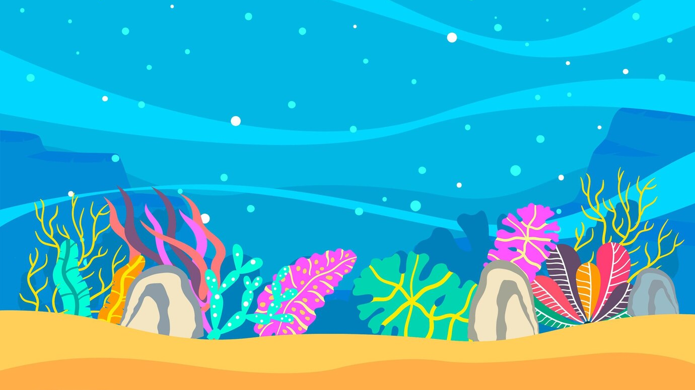
What does the word el pez mean?

Slide 13
What does the word el delfín mean?
=
Fish

Slide 14
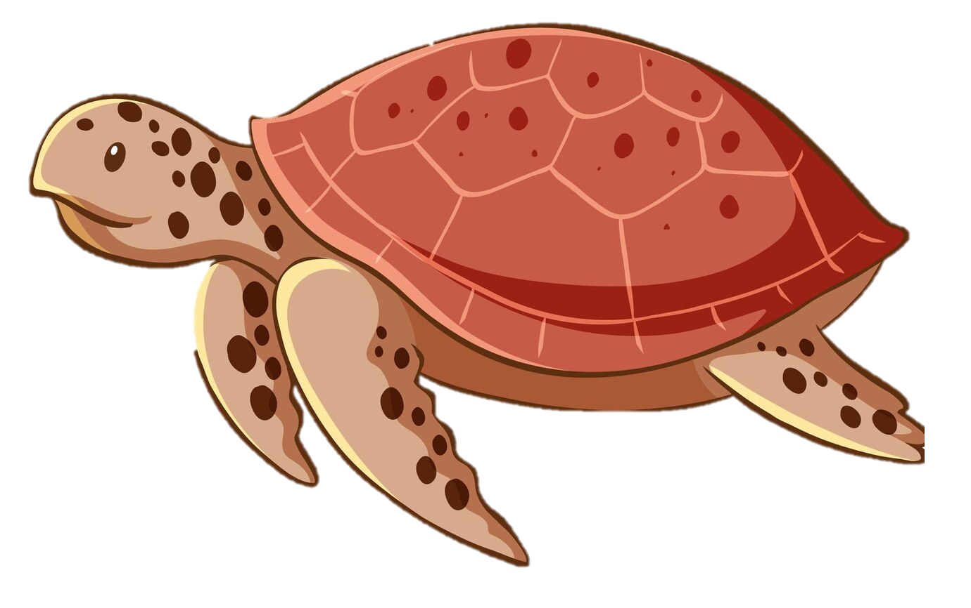
¿Cómo se dice turtle en español?

Slide 15
¿Cómo se dice turtle en español?
=
La tortuga

Slide 16
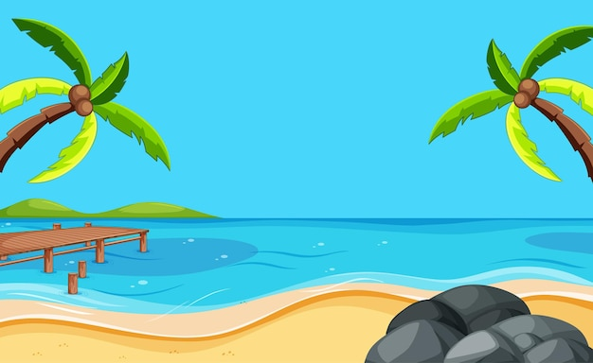
¿What does the word el pájaro mean?

Slide 17
¿What does the word el pájaro mean?
=
Bird

Slide 18
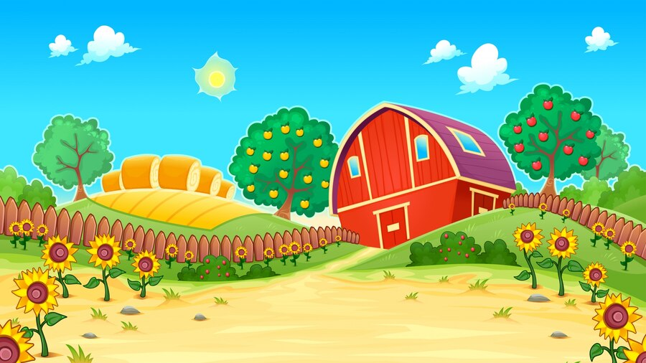
What does the word granja mean?

Slide 19
What does the word granja mean?
=
Farm

Slide 20
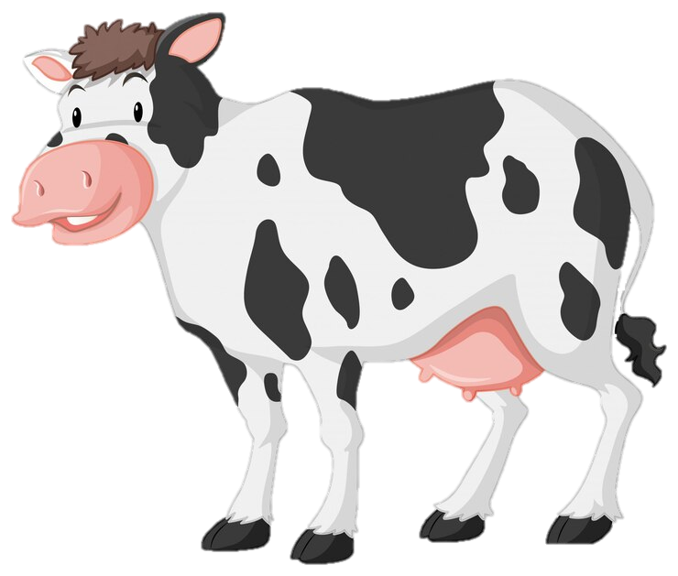
¿Cómo se dice cow en español?

Slide 21
¿Cómo se dice cow en español?
=
La vaca

Slide 22
¿Cómo se dice “Vamos a la granja” en inglés?

Slide 23
¿Cómo se dice “Vamos a la granja” en inglés?
=
Let’s go to the farm

Slide 24
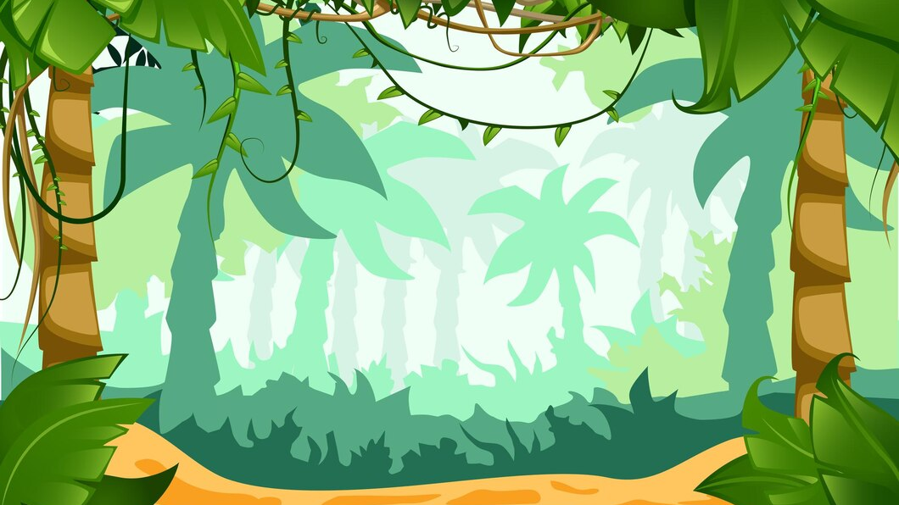
What does the word patas mean?

Slide 25
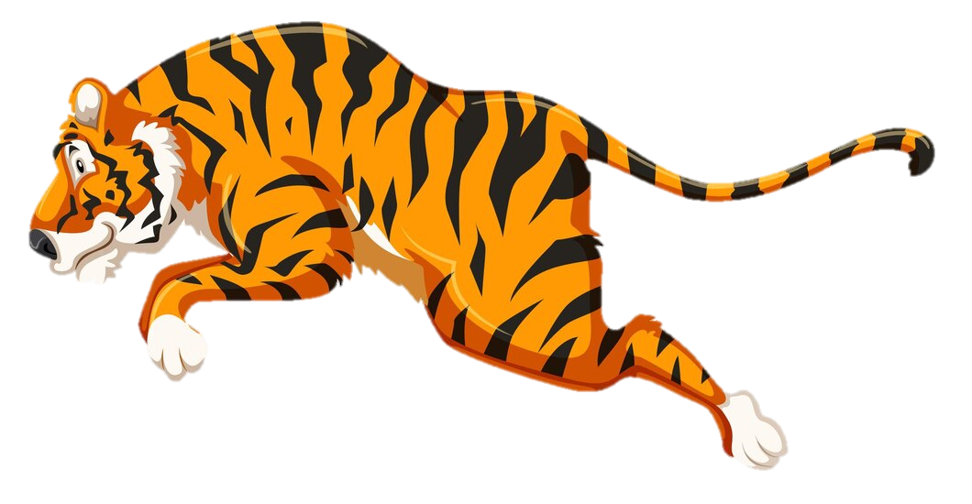
What does the word patas mean?
=
Feet (Paws)

Slide 26
¿Cómo se dice fur en español?

Slide 27
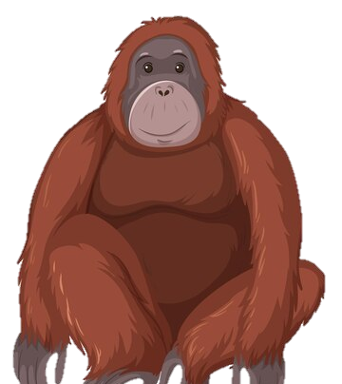
¿Cómo se dice fur en español?
=
Pelo

Slide 28
Name 2 body parts in Spanish that birds have but dogs do not.

Slide 29
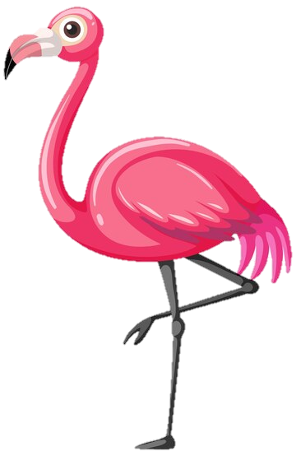
Name 2 body parts in Spanish that birds have but dogs do not.
Beak
=
Pico
Wings
=
Alas

Slide 30
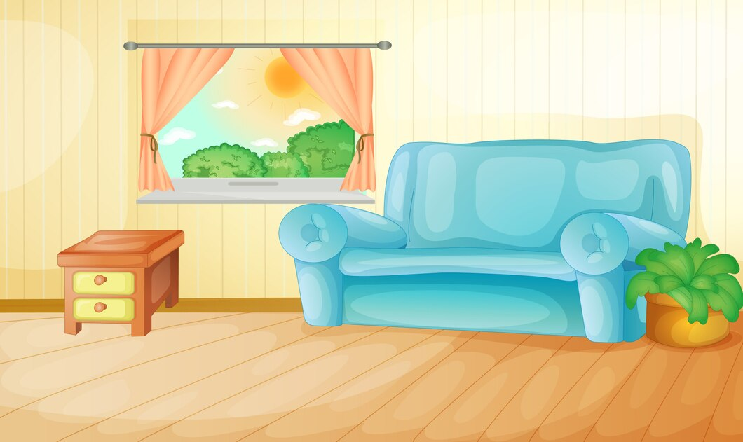
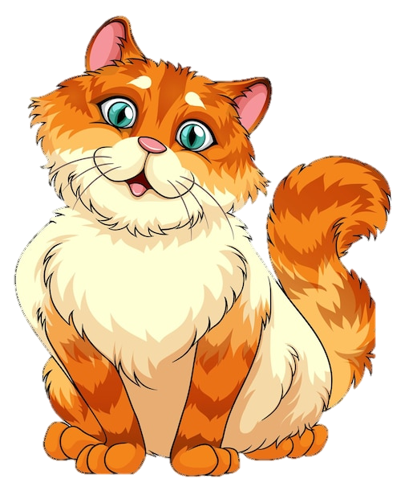
How do you say cat in Spanish?

Slide 31
How do you say cat in Spanish?
=
Gato

Slide 32
What does ¿Cómo se llama? mean?

Slide 33
What does ¿Cómo se llama? mean?
=
What’s its name?

Slide 34
Sing a line from our animales theme song!

Slide 35
Sing a line from our animales theme song!
Los Animales
Animales, Animales
Me gustan los animals.
Los chiquitos, los grandotes
Los con plumas, los peludos.
Animales, animals
Me gustan los animales

Slide 36
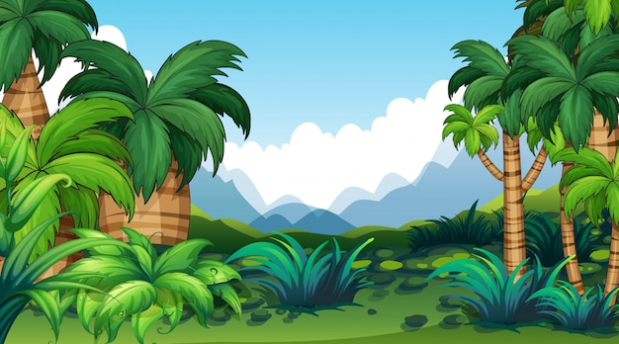
What does en la selva mean?

Slide 37
What does en la selva mean?
=
In the jungle/rain forest

Slide 38
What does el papagayo mean?

Slide 39
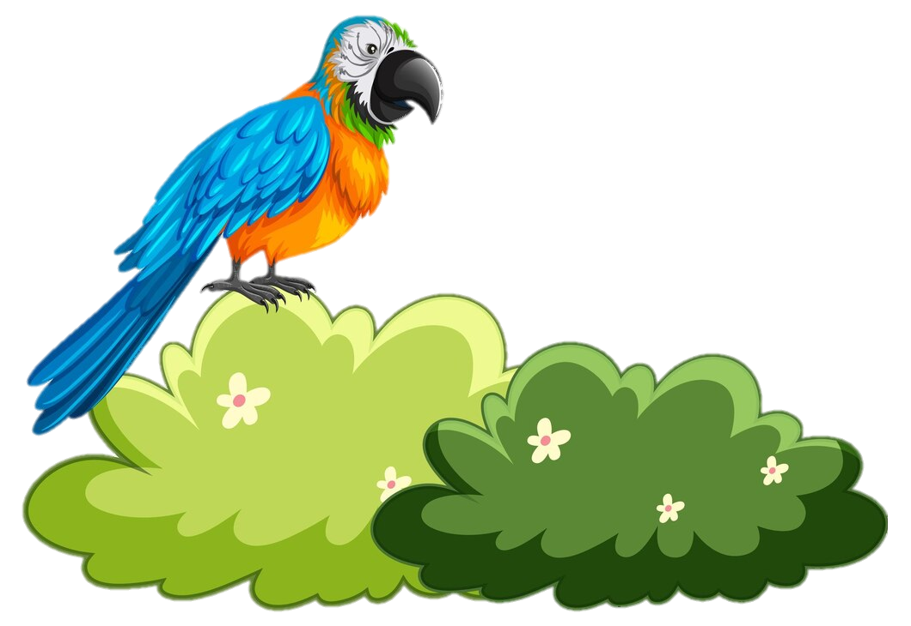
What does el papagayo mean?
=
Parrot

Slide 40
What is special about the quetzal bird?

Slide 41
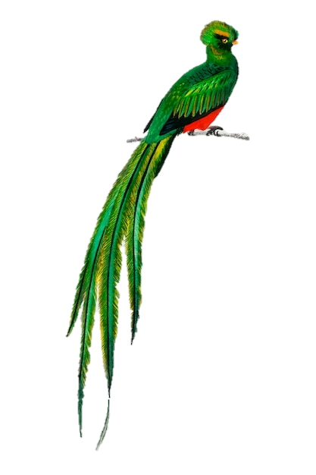
What is special about the quetzal bird?
Long emerald green tail feathers! Almost 3-feet long.

Slide 42
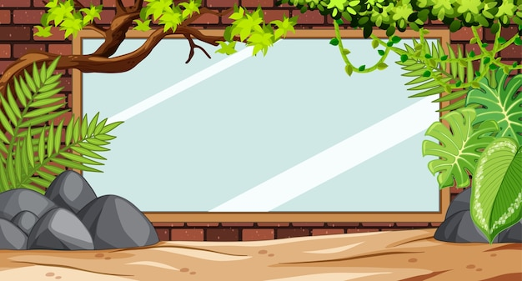
What is a cebra?

Slide 43
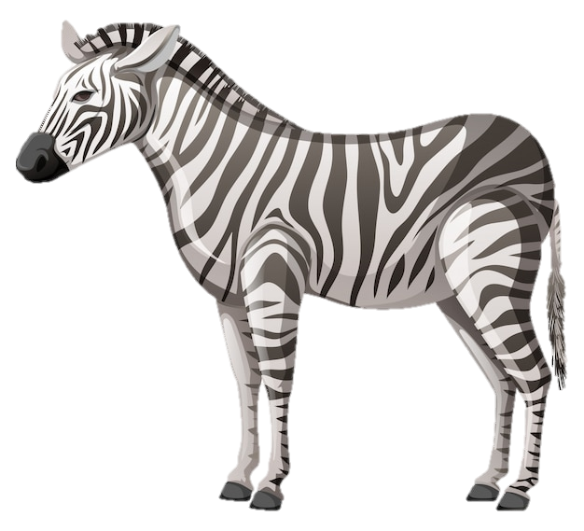
What is a cebra?
=
Zebra

Slide 44
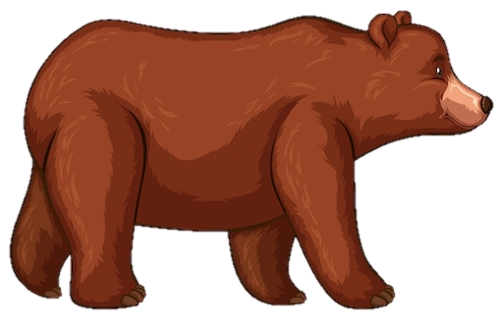
¿Cómo se dice bear en español?

Slide 45
¿Cómo se dice bear en español?
=
Oso

Slide 46
What does this sentence mean: En el zoológico, hay tigres.

Slide 47
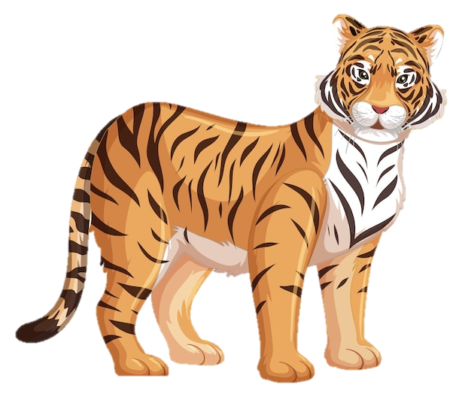
What does this sentence mean: En en zoológico, hay tigres.
=
In the zoo, there are tigers.

Slide 48
How many points did you get?

Slide 49
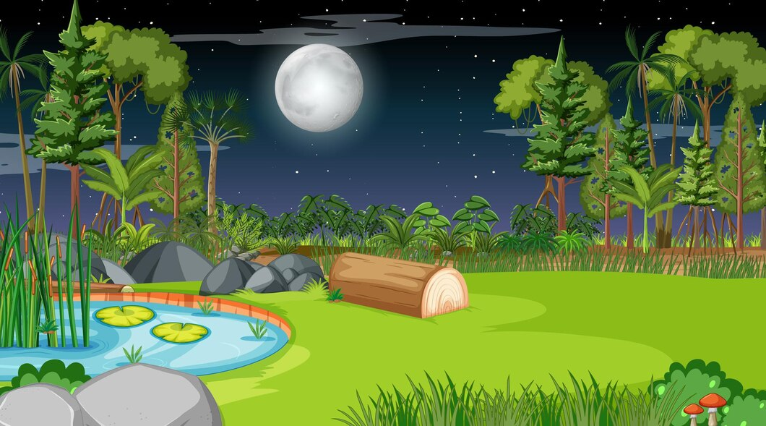
Buenas Noches
Buenas noches,
Buenas noches
¿Cómo estás?,
¿Cómo estás?
Muy bien, gracias,
Muy bien, gracias
Ya me voy, Ya me voy

Slide 50
Thank you!
¡Gracias!

